Slide 1
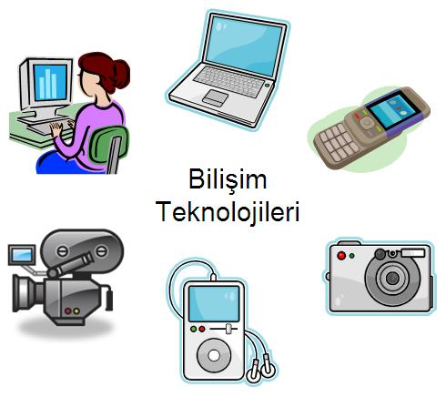
BİLİŞİM TEKNOLOJİLERİ ALANI TANITIM SUNUSU

Slide 2
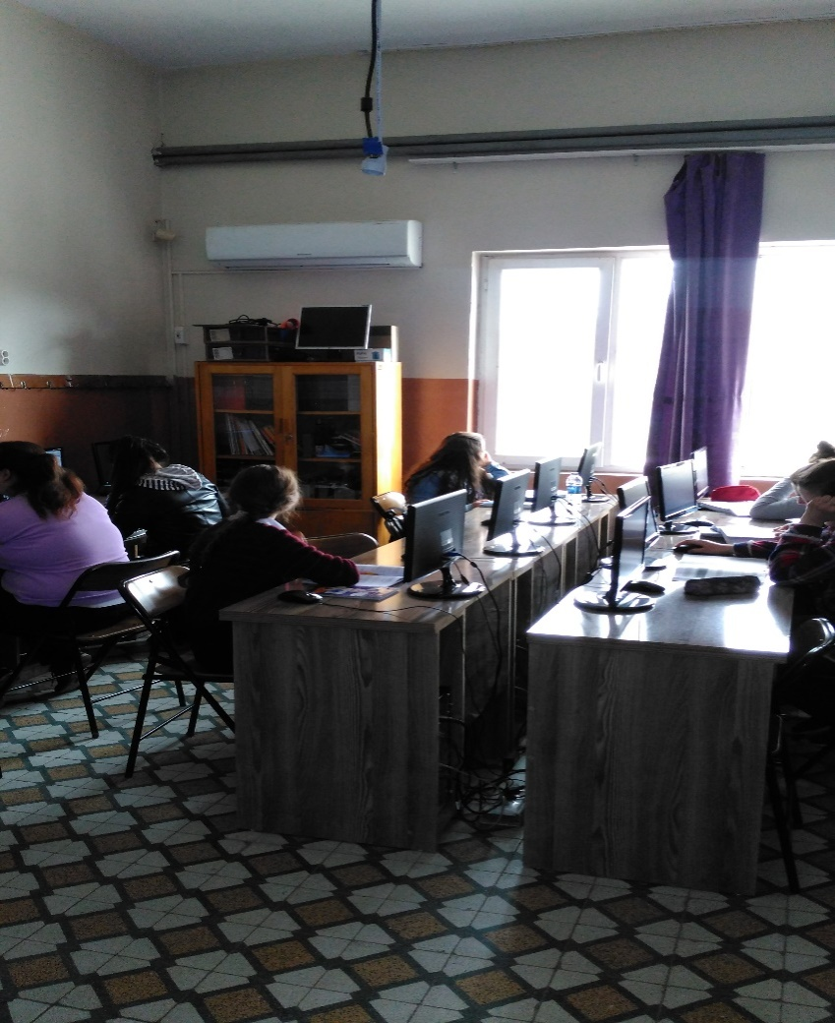
BİLİŞİM TEKNOLOJİLERİ ALANI
Bilişim Teknolojileri; bilgisayar sektöründeki gelişmelerin sonucunda ortaya çıkmış, verileri saklamak, iletmek ve işlemek için kullanılan bilgisayar donanım ve yazılım teknolojilerini içeren bir alandır.

Slide 3
BİLİŞİM TEKNOLOJİLERİ ALANI
9. sınıfı başarı ile tamamlayan öğrenciler eğitim öğretim yılı sonunda başarı puanlarına ve bir takım kriterlere bakılarak tercih ettikleri alanlara, değerlendirme sırasına göre yerleştirilirler.
10. sınıfta, seçtiği bölümün temel dersleri ile kültür derslerini başarı ile tamamlayan öğrenciler, 10. sınıf eğitim öğretim yılı sonunda mesleği ile ilgili ilgi duyduğu dalı tercih listesine öncelik sırasına göre yazar ve başarı puanları ve bir takım kriterlere göre tercih ettikleri dala yerleştirilirler. Alanlar, kendi içinde de branşlaşma yoluna gitmek için dallara ayrılmıştır. 11 ve 12. sınıfta öğrenciler seçmiş olduğu dala ait dersleri görürler. Bir okulda alanın bütün dalları olmayabilir. Okullarda alana ait farklı dallar bulunabilir.
BİLİŞİM TEKNOLOJİLERİ ALANI ALTINDA BULUNAN DALLAR ŞUNLARDIR:

Slide 4
BİLİŞİM TEKNOLOJİLERİ ALANI
Ağ İşletmenliği
Web Programcılığı
Veri Tabanı Programcılığı
Bilgisayar Teknik Servisi olmak üzere toplam 4 daldan oluşmaktadır. Okulumuzda ise “Bilgisayar Teknik Servis” dalı hariç diğer dallar bulunmaktadır.

Slide 5
10.Sınıfta 14,
11.Sınıfta 22,
12.Sınıfta ise 28
Saat meslek dersi göreceksiniz.
12.Sınıfta göreceğiniz 28 saatin 24 saati haftada üç(3) gün stajı ifade ediyor. Geriye kalan 4 saatte ise okulda meslek dersi göreceksiniz.
5
4

Slide 6
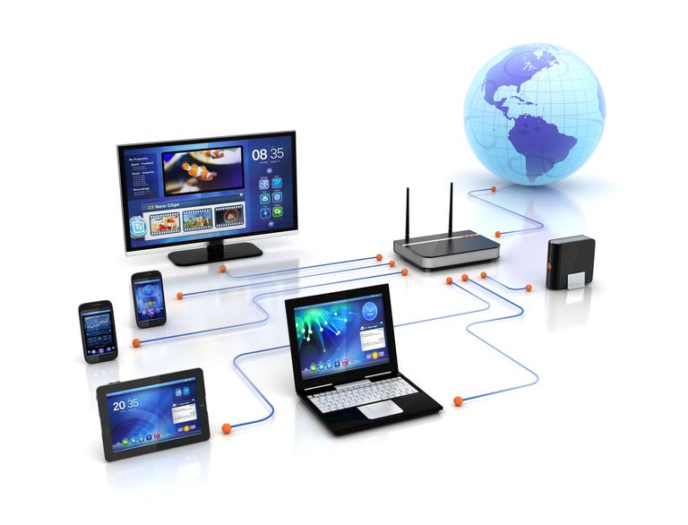
Ağ İŞLETMENLİĞİ dalI
Tanımı
Bilgisayar sistemlerinin donanım ve yazılım kurulumu, ağ sistemlerinin kurulumu, yönetimi ve ağ ortamı üzerinde yaşanabilecek sorunlar, çözüm yolları ve geniş ağ sistemleri yönetimine yönelik eğitim ve öğretim verilen daldır.

Slide 7
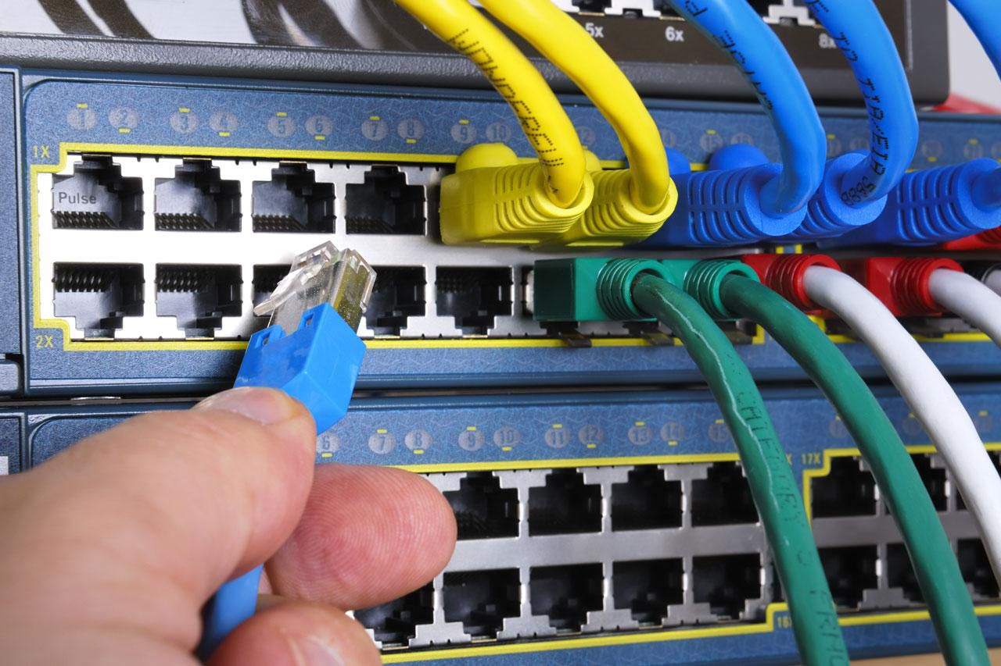
AĞ İŞLETMENLİĞİ DALI
İş Bulma İmkânları
Bilgisayar satış ve teknik destek firmaları, bankalar, sigorta şirketleri, ticarî kuruluşlar, internet servis sağlayıcıları, internet yayıncılık şirketleri, radyo- televizyon şirketleri, araştırma şirketleri, borsalar, ulaştırma, lojistik firmaları ve hizmet sektöründe yer alan kamu kurum ve kuruluşlarında geniş iş imkânına sahiptirler. Ayrıca kendi adlarına işyeri açabilirler.

Slide 8
WEB PROGRAMCILIĞI DALI
Tanımı
Bilgisayar sistemlerinin donanım ve yazılım olarak kurulumu bilgilerinin yanında, web sayfası tasarımına ve programlama dilleri yardımıyla etkileşimli web uygulamaları hazırlanmasına yönelik eğitim ve öğretim verilen daldır.

Slide 9
WEB PROGRAMCILIĞI DALI
İş Bulma İmkânları
Web programcıları, kamu kuruluşları, bankalar ile özel sektöre ait iş yerleri, internet üzerinden ticaret (e-ticaret) yapan firmalarda çalışabilirler. Ayrıca kendilerine ait özel iş yerleri de açabilirler.

Slide 10
VERİ TABANI PROGRAMCILIĞI
Tanım
Bilgisayar sistemlerinin donanım ve yazılım kurulumu, veri tabanı ve programlama dilinin kurulumu, veri tabanının oluşturulması ve yönetimi, yazılım geliştirme, hata giderme, bakım ve yedek almaya yönelik eğitim ve öğretim verilen daldır.

Slide 11
VERİ TABANI PROGRAMCILIĞI
Çalışma Ortamı ve Koşulları
Veri Tabanı programcısı, büro ortamında çalışır ve genellikle programlama ve görsel unsurlarla uğraşır. Çalışırken diğer meslektaşlarıyla ve iş sahipleriyle etkileşim hâlindedir. İş oturarak yürütülür, ortam genellikle sessizdir.

Slide 12
BİLİŞİM ve MÜHENDİSLİK ALANINDA POPÜLER MESLEKLER
Biyomedikal mühendisi
Veri bilimci
Veritabanı Yöneticiliği / Programcılığı
Yazılım mühendisi
Ağ ve bilgisayar sistemleri yöneticisi
Bilgisayar programcısı
Teknik yazar
Web geliştirme uzmanı
Sistem, Ağ ve Güvenlik Uzmanlığı

Slide 13
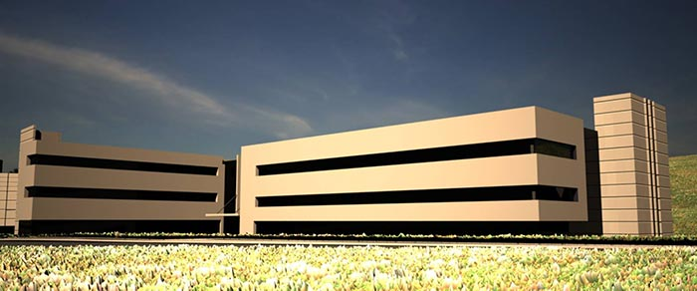
EĞİTİM İMKANLARI
EK PUANLA GEÇİŞ YAPILABİLECEK 2 YILLIK
ÖN LİSANS PROGRAMLARI

Slide 14
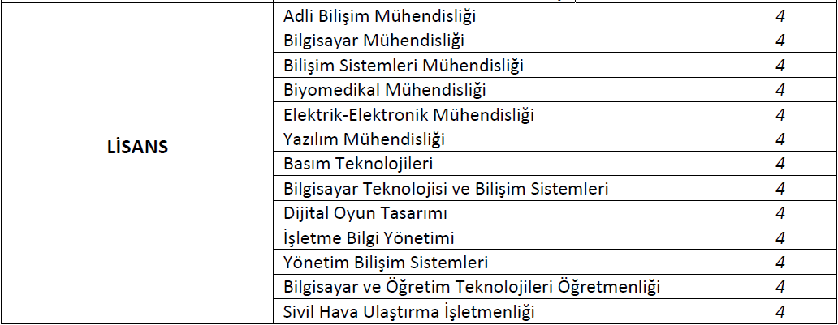
EĞİTİM İMKANLARI
ALAN TERCİHİ SAYILAN 4 YILLIK LİSANS PROGRAMLARI

Slide 15
M.T.O.K
Sevgili öğrenciler, Teknoloji/Sanat ve Tasarım/Turizm Fakültelerindeki lisans programlarının iki tür kontenjanı vardır.
1. Genel Kontenjan: Bu bölümleri tüm adaylar tercihlerinde gösterebilirler. Bilişim Teknolojileri Alanından mezun olan bir öğrenci bu bölümleri tercih etmesi durumunda 0,12 AOBP’li(Ağırlıklı Ortaöğretim başarı Puanı) puanı kullanılır ve tüm adaylar arasında yarışır.
2. M.T.O.K. Kontenjanı: Bu bölümleri yalnızca mesleki ve teknik ortaöğretim kurumlarının ilgili alanlarından mezun olan öğrenciler tercih edebilirler.
M.T.O.K. bölümlerine meslek lisesi öğrencileri eğer alanlarına uygun ise 0,12 AOBP’li puanlarıyla yerleşirler. Yani ek puan alamazlar. Ancak yalnızca kendileri gibi meslek lisesi çıkışlı adaylardan ilgili alanlardan mezun olan adaylarla yarışarak bu bölümlere yerleştirilirler. Bu durum da sınırlı sayıda adayla yarıştıkları için büyük bir avantaj sağlar. M.T.O.K. Kontenjanı bölümlerini normal lise çıkışlı adaylar tercihlerinde gösteremezler.

Slide 16
M.T.O.K

Slide 17
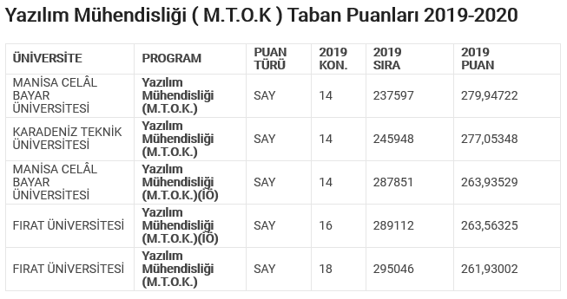
M.T.O.K
MTOK OLMADAN YERLEŞME PUANI
362,67010
352,43243
337,82377
284,23046
301,24454
BU ALAN, MTOK SONUCUNDAKİ YERLEŞTİRME SONUÇLARINI GÖSTERİR.
BU ALAN, NORMAL YERLEŞTİRME TABAN PUANINI GÖSTERİR.
BURDA PUAN KISIMLARINI İNCELEDİĞİMİZDE;
ÖĞRENCİLERİN MTOK İLE DAHA DÜŞÜK PUANLARLA YERLEŞTİĞİNİ GÖREBİLİRİZ. MTOK, MESLEK LİSESİ ÖĞRENCİLERİNE TANINMIŞ ÖZEL BİR DURUMDUR.

Slide 18
M.T.O.K
MTOK OLMADAN YERLEŞME PUANI
432,94535
412,02399
341,65028
308,38896
293,08544
YİNE BURDA PUAN KISIMLARINI İNCELEDİĞİMİZDE;
ÖĞRENCİLERİN MTOK İLE DAHA DÜŞÜK PUANLARLA YERLEŞTİĞİNİ GÖREBİLİRİZ.

Slide 19
Son 10 YILIn ÖĞRETMEN ATAMA SONUÇLARI
 | 2011 | 2012 | 2013 | 2014 | 2015 | 2016 | 2017 | 2018 | 2019 | 2020
ŞUBAT |  |  | 143 | 330 | 422 | 1197 | 406 | 453 | 412 | 201
AĞUSTOS | 118 | 313 | 1596 | 1091 | 859 | 150 | 250 |  | 415

Slide 20
Neden Bu AlanI Seçmelİyİm?
Ülkemizde işletmeler kurumsallaşma yolunda hızla ilerledikçe “bilişim teknolojileri” Alanına olan ihtiyaç daha da artmaya başlamıştır.
Bu sebepten, “bilişim teknolojileri” alanında yeterlik sahibi insanlara çok ihtiyaç duyulmaktadır. Halen başka dallardan, mesleklerden insanlar bu alandaki ihtiyaca yönelmeye devam etmektedirler. Ancak doğru olan bu alanın içinde, temelden bu yeterliklere sahip insanlar yetiştirmektir.

Slide 21
Bilişim teknolojileri sektörü, küresel düzeyde hızla değişen pazar ve rekabet koşulları nedeniyle sürekli ve dinamik bir gelişim içindedir. Bu özellikleri nedeniyle bilişim teknolojileri sektörü, stratejik bir sanayi olarak ülkelerin yakın ilgisini çekmekte ve bu sektör için devletler tarafından özel planlamalar yapılmaktadır. Özellikle hızla küreselleşmekte olan bu sektörde rekabet büyük yoğunluk kazanmakta ve sanayileşmiş ülkeler bu sektörün korunması için çalışmalar yapmaktadır. Bilişim sektörü firmaları, hizmetleriyle ülke ekonomisine maddi gelir ve istihdam açısından önemli katkılar sağlamaktadır.

Slide 22
Günlük hayatımızda ve iş dünyasının vazgeçilmez bir parçası olan bilgisayar alanında, yazılım ve donanıma hakim; öğrencileri geleceğe ve ülke ekonomisindeki yeni yerlerine hazırlayacak, bilişim teknolojilerini kullanabilen, evrensel bir ülke olma yolunda önemli adımlar atan, iyi kararlar verebilen ve bu kararlara katılabilmek için, genel ve teknolojik anlamda usta birer okur-yazar olması sağlamak ve Bilişim Teknolojileri alanında İş edinebilmelerini sağlamaktır.

Slide 23
AŞAĞIDA BELİRTİLEN WEB SAYFALARINI ZİYARET EDEREK, HEM BİLİŞİM TEKNOLOJİLERİ ALANIYLA HEM DE MESLEK LİSESİNDE BULUNAN DİĞER ALANLARLA İLGİLİ BİLGİ EDİNEBİLİRSİNİZ.
https://meslegimhayatim.meb.gov.tr/
https://yokatlas.yok.gov.tr/
http://meslekitanitim.meb.gov.tr/
https://www.alantercihleri.com/
http://mbs.meb.gov.tr/

Slide 24
İNSANIN YAPACAĞI İŞİNİ BULMASI, EŞİNİ BULMASINA BENZER. (MASLOW)
EĞER SEVDİĞİN İŞİ YAPARSAN HAYATIN BOYUNCA BİR GÜN BİLE ÇALIŞMIŞ OLMAZSIN. (KONFÜÇYÜS)
İNSAN SEVDİĞİ MESLEKTE BAŞARILI OLUR, BAŞARILI OLDUĞU MESLEKTE GÜZEL PARALAR KAZANIR.
(SUNA ALBAYRAK )
SEVGİLİ GENÇLER;
ALAN SEÇİMİNİZDE BAŞARILAR VE KOLAYLIKLAR DİLİYORUM.

